Slide 1

Prayer Meeting for Persecuted Church Worldwide
박해받는 교회를 위한 화요기도모임
2025년 11월 11일(화) pm7:30-9:00/Zoom
회의 ID 4286956103

Slide 2

OPEN DOORS CORE VALUE/핵심가치
1. 우리는 그리스도의 몸의 지체이다.
We are part of the Body of Christ.
2. 우리는 박해 받는 교회를 섬긴다.
We are Persecuted Church driven.
3. 우리는 성경의 사람이다.
We are people of the Bible.
4. 우리는 기도의 사람이다.
We are people of prayer.
5. 우리는 믿음으로 살며 사역한다.
We live and work by faith.
6. 우리는 예수 그리스도와 그의 지상명령에 헌신한다.
We are devoted to Jesus Christ and His commission.
7. 우리는 오직 하나님의 영광을 위해 사역한다.
We are motivated solely for the glory of God.

Slide 3

박해 받는 교회와 함께 하는 기도
Prayer with Persecuted Church

Slide 4
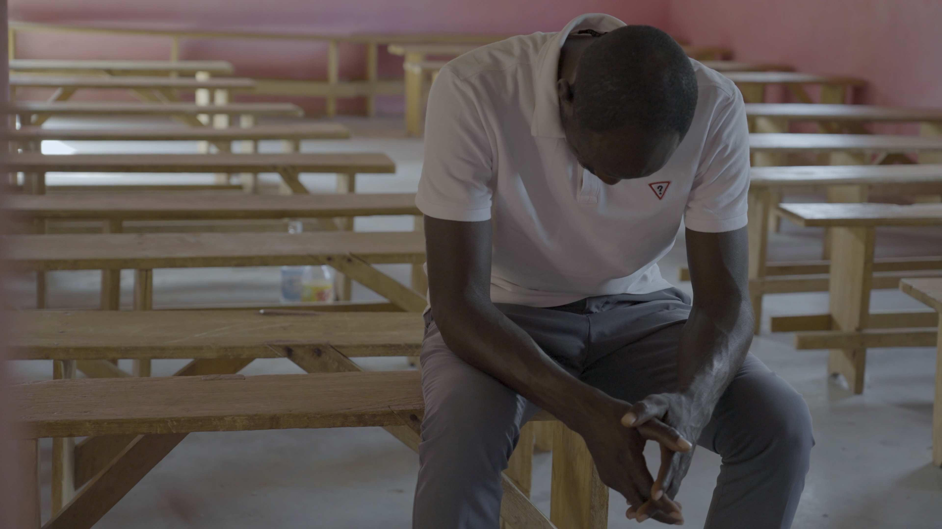
기도영상
영상 시청을 위해서
여기를 클릭해 주세요.
Notes:
https://www.youtube.com/watch?v=V-2VPzKRNZY
링크로 자동 연결이 되지 않으면, 위 주소로 바로 접속하시면 됩니다.

Slide 5
#나이지리아 | 트라우마 치유 센터를 위해 기도합니다.
보코하람은 납치행위로 악명이 높지만, 동시에 엄격한 이슬람 율법을 강요하여, 카메룬 북부지역의 기독교인들이 신앙을 지키며 사는 것을 거의 불가능하게 만듭니다. 아담과 그의 공동체는 이러한 보코하람의 공격 위험 속에 살고 있습니다. 그들의 신앙이 흔들리지 않도록 기도해 주세요.
2025년 5월6일 새벽 1시 30분경, 보코하람 전사 약 100명이 그들의 마을을 기습 공격했습니다. 정부군과의 치열한 총격전 끝에 정부군 3명이 사망했고, 테러리스트들은 다양한 무기와 탄약, 장비를 약탈했습니다. 또한 시장, 주택 등 많은 건물이 파괴되었습니다. 아담은 2번씩이나 납치되었지만 기적적으로 구출되었습니다.
아담과 같은 즉 폭력적인 박해를 겪은 기독교인들은 단순한 구호뿐 아니라 통합적인 회복과 지원이 필요합니다.
오픈도어는 현지 파트너를 통해 트라우마 회복, 긴급 구호, 사회.경제적 지원을 제공하며, 박해속에서도 성도들이 믿음을 잃지 않고, 견고히 서 있도록 돕고 있습니다.
모든 은혜의 하나님, 곧 그리스도 안에서 너희를 부르사 자기의 영원한 영광에 들어가게 하신 이가 잠깐 고난을 당한 너희를 친히 온전하게 하시며 굳건하게 하시며 강하게 하시며 터를 견고하게 하시리라(벧전5:10)
보코하람에 의해 포로로 잡혀 있는 모든 기독교인들을 위해 기도합니다. 하나님의 보호하심으로 안전하게 가족의 품으로 돌아오게 하옵소서!
카메룬의 흩어진 공동체가 안전하게 예배드릴 수 있는 길을 열어 주시고, 안전한 피난처를 허락하여 주옵소서!
아담과 그의 공동체에게 믿음과 힘과 용기를 주셔서, 고난을 통하여 인내를 배우게 하시고, 믿음이 더욱 견고하여져서 그리스도의 증인으로 온전하게 세워지게 하옵소서!
Notes:
아담에 대한 기사는 월간오픈도어 2025년 11월호 8-11 페이지에 소개되어 있습니다. 먼저 영상을 보시고, 내용을 읽고 함께 기도하시기를 추천합니다.
https://www.youtube.com/watch?v=V-2VPzKRNZY

Slide 6

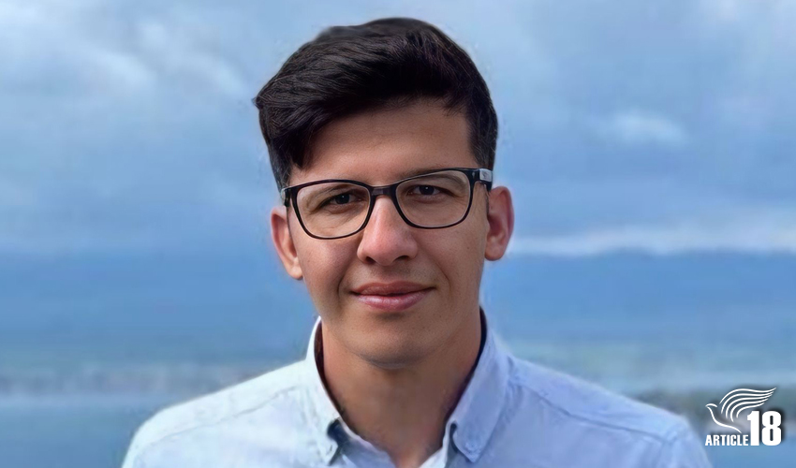
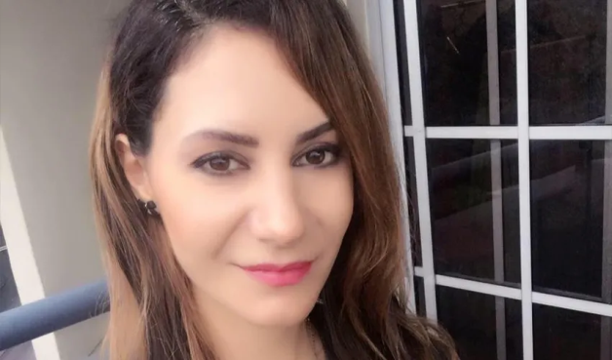
#이란| 에빈 교도소에 수감된 기독교 신자를 위해 기도합니다.
테헤란의 악명 높은 에빈 교도소(Evin Prison)에 수감 중인 개종 기독교인 아이다 나자플루(Aida Najaflou)가 2층 침대에서 떨어져 척추가 골절되는 심각한 고통을 겪고 있습니다. 사고는 한밤중에 발생했으며, 그녀는 잠시 병원으로 이송되었으나 같은 날 고통 속에 수술이 시급하다는 의사의 소견에도 불구하고 교도소로 다시 송환되었습니다.
아이다는 이미 류머티스 관절염을 앓고 있었으며, 하층 침대를 요청했으나 무시당했다. 이제 척추 골절과 제한된 의료 접근성 속에서 그녀는 예방 가능했던 고통을 매일 겪고 있습니다.
아이다는 2025년 2월 테헤란에서 이란 정보부 요원들에게 체포되었습니다. 처음에는 에빈 교도소 내 보안 병동으로 이송되어 여러 차례 심문을 받았고, 4월에 여성 일반 병동으로 옮겨졌습니다.
법원은 그녀의 임시 석방을 위해 11억 토만(약 수십만 달러)이라는 매우 높은 보석금을 요구하고 있습니다. 이 사건은 조셉 샤바지안, 리다 알렉-사니, 나세르 나바르드 골-타페 등 다른 기독교인들의 사건과 함께 아직 법원 판결을 기다리고 있습니다.
이러한 사례는 이슬람을 떠나는 것이 법으로 인정되지 않고 체포와 압박, 투옥으로 처벌받는 이란에서 기독교 개종자들이 직면하는 어려움을 잘 보여줍니다. 이란 교도소에 수감되어 있는 고난 받는 우리의 형제 자매들을 기억하고 기도해 주세요.
아미르 알리 미나이(31세, 2024.4)는 '가정 교회 설립을 통한 정권 반대 선전' 혐의로 3년 7개월 형을 선고 받고 복역 중입니다.
랄레 사티(Laleh Saati)는 기독교 개종자로 2024년 2월13일 체포되어 테헤란의 에빈 교도소에 수감되었다가 15개월만인 지난 5월 31일 석방되었습니다.
여호와여 나의 기도를 들으시며, 나의 부르짖음에 귀를 기울이소서. 내가 눈물 흘릴 때에 잠잠하지 마옵소서(시39:12).
아이다의 고통을 위로하시고, 자녀를 회복시켜주시고, 마음의 평강을 주시고, 모든 혐의를 벗고, 석방되는 은혜가 있기를 기도합니다.
랄레 사티의 석방에 감사를 드립니다. 감옥의 트라우마 극복과 치료과정의 인내함을 통해 주님께서 사티를 강하게 하시고 회복시켜 주시기를 기도합니다.
이란에 수감된 형제자매들을 위해 기도합니다. 아미르와 같이 믿음을 지키기 위해 투옥된 신자들에게 굳건한 믿음과 용기를 주시고, 날마다 승리하게 하옵소서!
Notes:
최근 이란-이스라엘 갈등과 휴전(6월 24일) 이후로 이란 전역에서 기독교인에 대한 박해가 급격히 증가해 심각한 우려를 자아내고 있습니다. 테헤란, 라슈트, 시라즈, 이스파한, 마슈하드, 카라지, 하메단, 노우샤르 등 21개 도시에서 최소 54명의 기독교인이 체포되었으며, 이는 다양한 배경의 신자들에게 영향을 미치고 있습니다. 이는 휴전 전 6개월 동안 기록된 40건의 체포와 비교해 크게 증가한 수치입니다.
제1-3조- 이스라엘/미국에 대한 정보, 금융, 사이버 또는 물류 지원 또는 이란 인프라를 해칠 목적으로 드론/폭발물을 제조한 경우 사형.
제4조 - 단순히 외국 행위자로부터 자금이나 암호화폐를 받은 경우 5~15년(또는 위와 결합된 경우 사형), “국가 안보를 해치는” “선전”을 한 경우 10~15년 + 평생 취업 금지.
제6조- “공공의 사기를 약화시킬 수 있는” 사진이나 동영상을 해외로 전송한 경우 2~5년.
제7조- 전시 중 파업 또는 시위 시 5-10년.
제8조- 스타링크 단말기, 위성 전화 또는 기타 ‘승인되지 않은’ 통신 장비를 수입하거나 사용하는 경우 최대 10년.
제9조- 소급 조항을 통해 검찰은 법이 통과되기 전에 저지른 행위에 대해서도 이 법을 적용할 수 있습니다.

Slide 7


어라이즈 아프리카를 위한 기도
사하라 이남 아프리카(SSA) 여러 지역에서 표적화된 폭력을 겪고 있는 기독교인들의 현실이 전 세계에 더 널리 알려지도록 기도해 주십시오. 우리가 다양한 방법을 통해 각국 정부, 언론, 교회에 이 폭력이 얼마나 심각한지 명확하고 힘 있게 알릴 수 있도록 기도해 주십시오.
오픈도어는 아프리카 대륙 내 기독교인들 사이에서 더 큰 인식을 일으키고자 노력하고 있습니다. 주님의 지혜와 인도하심을 경험할 수 있도록, 그리고 현실과 해결책을 분명하게 전할 충분한 기회와 역량이 주어지도록 기도해 주십시오.
언론 보도는 종종 기독교인에 대한 폭력을 단순화하거나 충분히 다루지 않습니다. 우리가 이 문제에 대해 더 많이 말할 수 있는 기회가 열리도록, 그리고 그렇게 할 때 필요한 지혜가 주어지도록 기도해 주십시오.
SSA의 피해 지역에서는 폭력이 거의 제재 없이 자행되고 있습니다. 정부는 공동체를 충분히 보호하지도, 가해자를 법정에 세우지도 않습니다. 오픈도어와 협력 단체들은 이런 폭력이 아무 제재 없이 계속되는 현실을 알리고, 해결책을 찾도록 각계와 협력하며, 현장에서 이를 막아낼 수 있는 프로그램에 투자하고 있습니다. 이 사역들을 위해 기도해 주십시오. 여러 수준에서 일하는 일꾼들에게 분별력과 보호가 주어지도록 기도해 주십시오.
오픈도어와 협력 단체들은 종교의 자유(신앙의 자유)에 대한 더 깊은 이해와 존중이 확산되도록 돕고 있으며, 기독교인들이 지역 사회 안에서 이를 강화하고, 침해될 때 목소리를 낼 수 있도록 돕고 있습니다. 이 사역이 계속 이어질 수 있도록 공급이 끊이지 않도록 기도해 주십시오.
2025년 10월28일, WEA 총회에서 어라이즈 아프리카 프리젠테이션이 있었습니다.약300여명의 목사님들이 아프리카의 실상을 듣고, 보고, 깨닫고, 청원에 참여했습니다. 아프리카교회의 실상을 공감하며 함께 기도하는 은혜가 있기를 원합니다.

Slide 8
이슬람권 비밀신자들을 위한 기도
두려움과 고립, 그리고 생명의 위협 속에서도 믿음이 흔들리지 않고 그리스도 안에 굳게 설 수 있도록 기도해주세요.
언제 복음을 담대하게 전해야 할지, 그리고 언제 주님의 보호 아래 지혜롭게 침묵해야 할지를 분별하는 지혜를 주시도록 기도해 주세요.
자신들을 힘들게 하는 박해하는 자들에게도 그리스도의 마음으로 사랑과 용서를 베풀 수 있는 능력을 주시도록 기도해 주세요.
개종으로 인해 잃어버린 사회적 관계와 가족을 대신할 수 있도록, MBB들이 서로를 지지하고 격려하는 안전하고 헌신적인 공동체를 형성하도록 기도해 주세요.
숨어서라도 하나님의 말씀(성경)을 접할 수 있게 하시고, 기록된 말씀이 그들의 삶에서 살아있는 실재가 되어 능력으로 임하도록 기도해 주세요.
정부 당국과 가족들의 위협으로부터 그들의 생명과 안전을 지켜 주시는 하나님의 강력한 보호의 손길을 위해 기도해 주세요.
성령께서 문을 여시고 인도하실 때, 두려움을 이기고 복음을 전할 수 있는 거룩한 담대함을 부어 주시도록 기도해 주세요.

Slide 9
중국 시온교회 종교탄압을 위한 기도
구속된 모든 목회자, 설교자, 동역자들을 위해 하나님이 보호해 주십시오.
가택이 봉쇄되어 거주할 수 없는 가족들과 구속된 이들의 가족들을 위해 기도합니다. 그들이 이 어려운 시기에 위로 받고 필요한 것들이 채워지게 하소서.
억류된 자들을 변호하는 변호사들의 안전과 지혜를 위해 기도합니다. 그들이 해를 입지 않고, 하나님께서 정의를 이루는 도구로 사용되게 하소서.
재정적 공급을 위해 기도합니다. 이번 시온교회 탄압으로 많은 교회들이 강제 폐쇄되어 필수적인 지원망이 끊어졌습니다. 일부 목회자들은 가족의 기본 생계조차 유지하기 어려운 상황에 처해 있습니다.
시온교회 목회팀이 이 위기를 이끌어 갈 때 지혜와 담대함을 얻도록 기도합니다.
박해 가운데서도 중국 전역의 성도들 마음속에 믿음과 평안이 지배하도록 기도합니다.
중국 교회의 부흥을 위해 간절히 부르짖으며 이 고난이 더 깊은 영적 각성과 연합으로 이어지도록 기도합니다.
Notes:
관련된 자세한 내용은 여기 링크를 참조하세요.

Slide 10



박해 받는 교회를 위한 기도가 이 땅에 요원의 불길처럼 뜨겁게 일어나기를 기도합니다.
오픈도어 기도용사들을 위하여
어라이즈 아프리카 100만 청원을 위하여
오픈도어 기도학교를 위하여
오픈도어 1,300여 명의 사역자들이 브라더 앤드류의 길을 따라 믿음과 용기를 잃지 않고, 겸손하게 박해 받는 교회를 잘 섬길 수 있게 하옵소서! 예수의 제자의 길을 끝까지 걸어가게 하옵소서!
화요기도모임을 지키는 기도용사들을 축복하시고, 각 가정마다 하나님의 부르심의 소망이 밝게 빛나게 하시고, 부르짖는 간구를 들으시며, 일평생 주님을 영화롭게 하는 거룩한 삶이 되게 하옵소서
2026년까지 전세계적으로 SSA 교회와 성도들을 위한 100만명 청원운동이 진행되고 있습니다. 한국오픈도어는 2만명 참여를 목표로 교회와 성도들의 참여를 독려하고 있습니다. 교회의 문을 열어 주시고, 긍휼을 베풀어 주옵소서!
최근 나이지리아가 미국의 특별우려국가(CPC)로 다시 지정되었습니다. 이 일을 계기로 나이지리아 정부가 자국민 보호에 더욱 적극적으로 나설 수 있도록 기도합니다.
9월9일부터 오픈도어 기도학교가 시작되었습니다. 브라더 앤드류와 개척자들이 가졌던 신앙의 유산을 잘 배우고, 오픈도어의 기도용사로 온전히 세워지는 학교가 될 수 있도록 기도합니다. 강사와 통역과 기도용사들이 잘 준비될 수 있도록 기도합니다.
모든 참가자들이 귀를 기울여, 내게 말씀하시는 하나님의 음성을 잘 분별하게 하옵소서! 이 세상에 보냄을 받은 빛의 전사로서 영적전쟁에서 날마다 승리하게 하옵소서!

